Slide 1
코로나 19 사전 온라인 문진
소프트웨어전공 2019156004 김경지

Slide 2
목차
서비스 개요
2. 컴포넌트 구성
3. 서비스 설명

Slide 3
서비스 개요
코로나 19 사전 온라인 문진 서비스
코로나 19 의심 증상자 출입 제한을 위하여 사전에 온라인 문진표를 작성하도록 함
병원이나 학교 기숙사 등 많은 시설에서 코로나 의심 증상자 출입 제한을 위해 코로나 19 사전 온라인 문진 서비스를 이용함

Slide 4
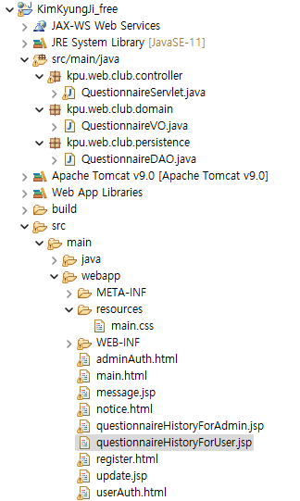
컴포넌트 구성

Slide 5
컴포넌트 구성
main.html
작성
조회
관리자 모드
notice.html
userAuth.html
adminAuth.html
QuestionnaireHistoryForAdmin.jsp
QuestionnaireHistoryForUser.jsp
register.html
QuestionnaireServlet?cmd=find
update.jsp
QuestionnaireServlet?cmd=register
QuestionnaireServlet?cmd=admin
QuestionnaireServlet?cmd=edit
QuestionnaireServlet?cmd=sort
message.jsp
QuestionnaireServlet.java
QuestionnaireServlet?cmd=delete
QuestionnaireVO.java
QuestionnaireDAO.java

Slide 6
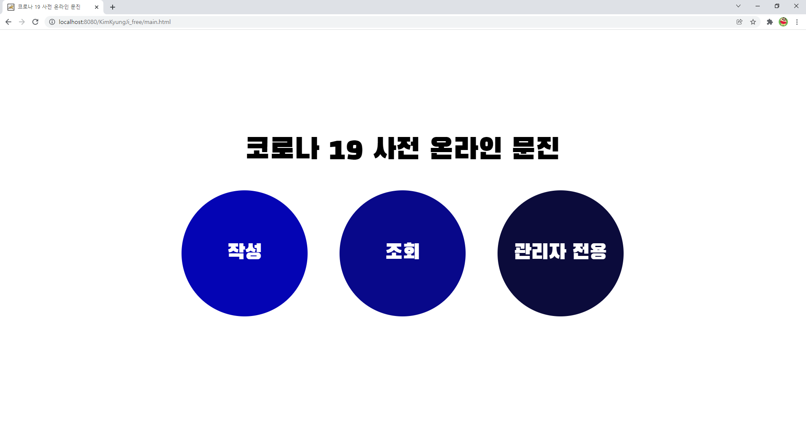
서비스 설명(메인 화면)

Slide 7
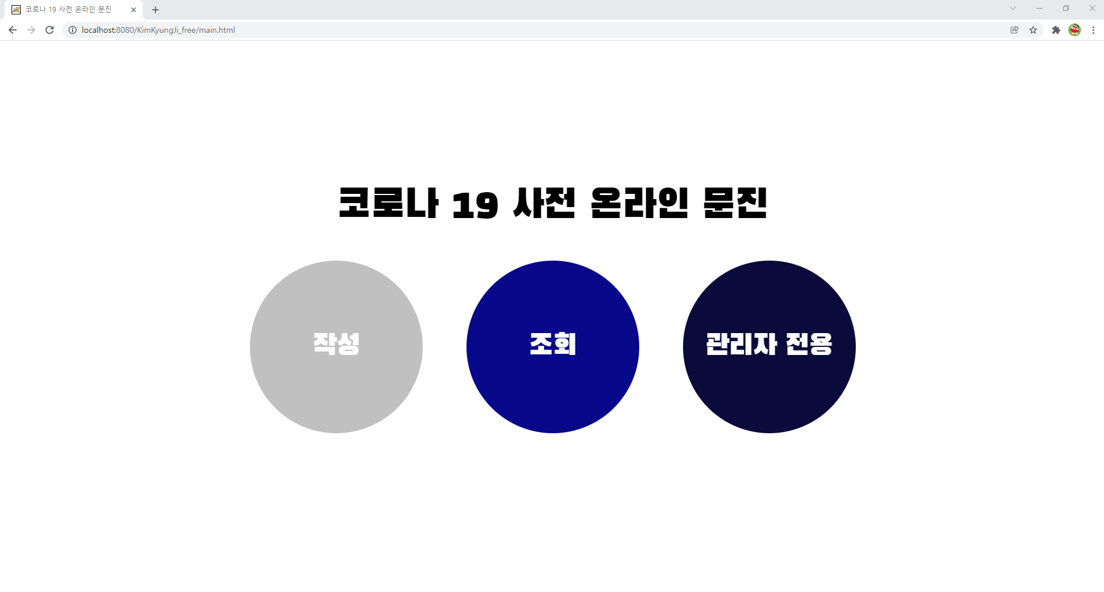

서비스 설명(작성)

Slide 8
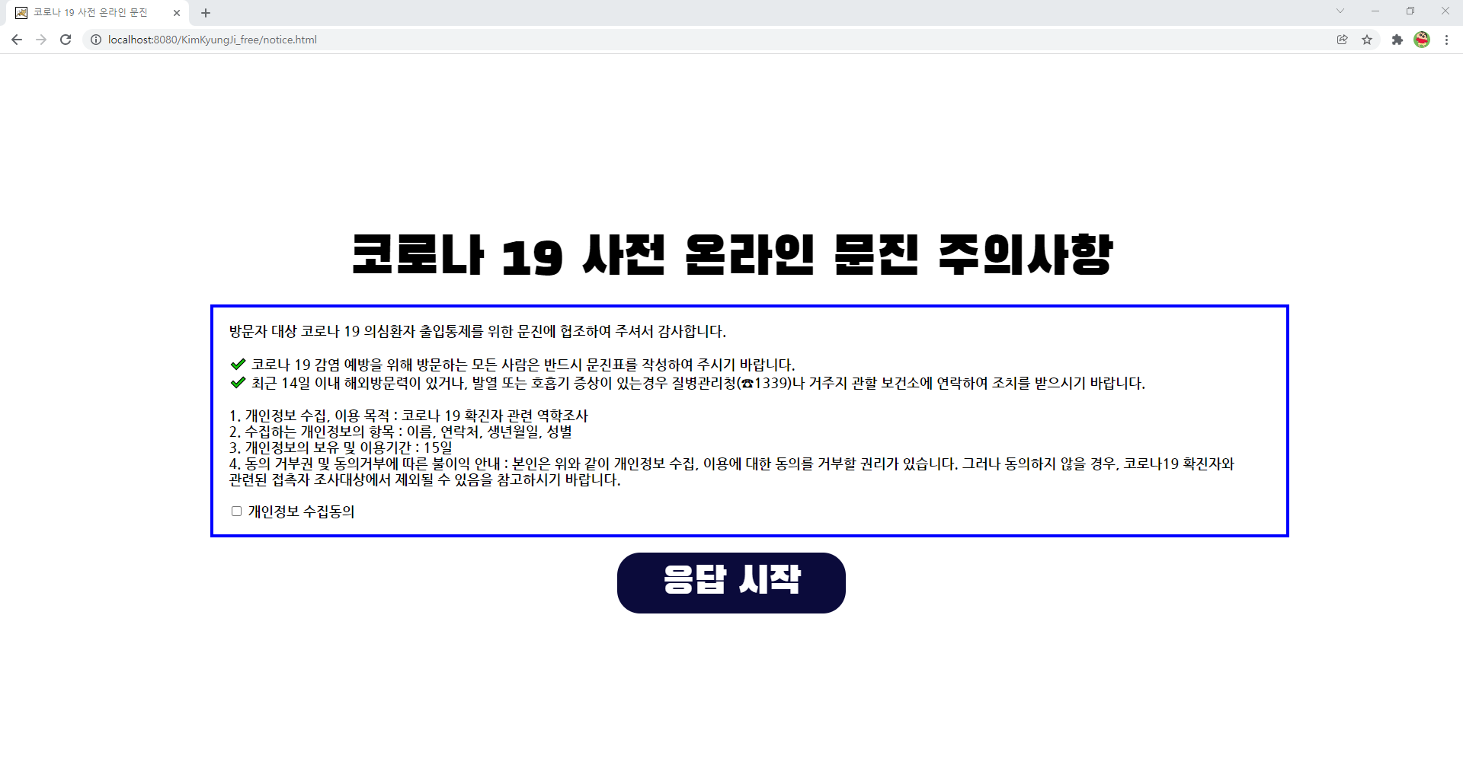
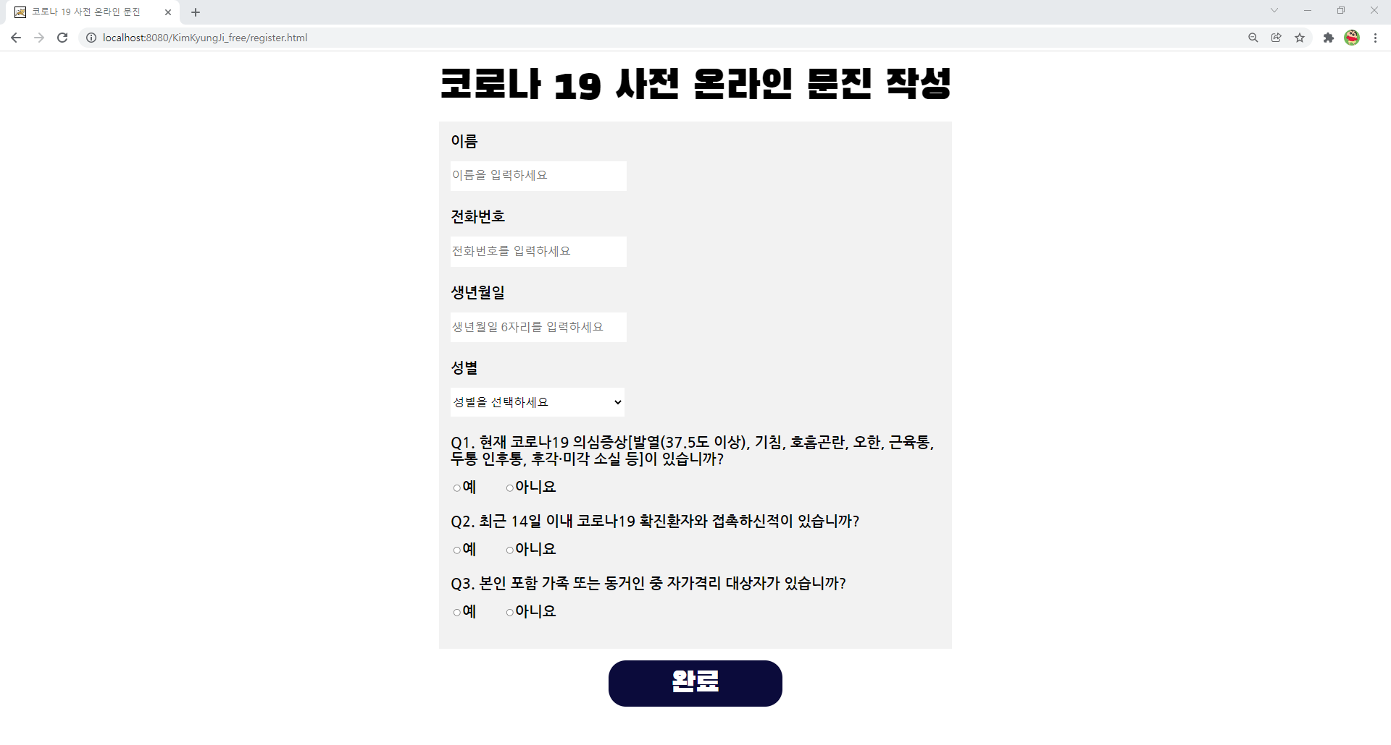
서비스 설명(작성)

Slide 9
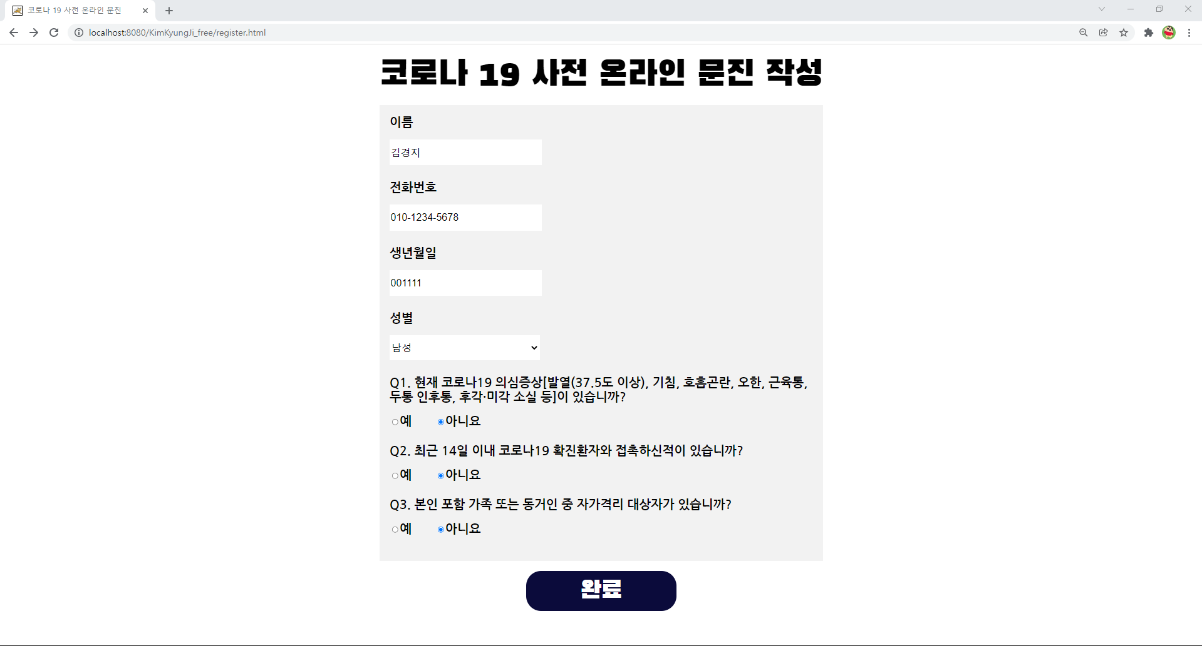
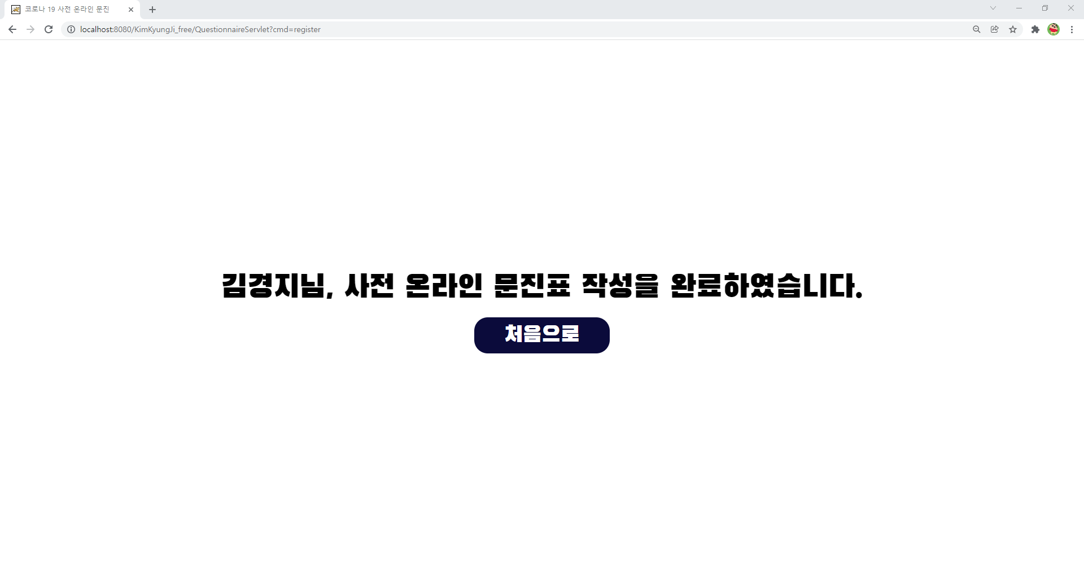
서비스 설명(작성)

Slide 10
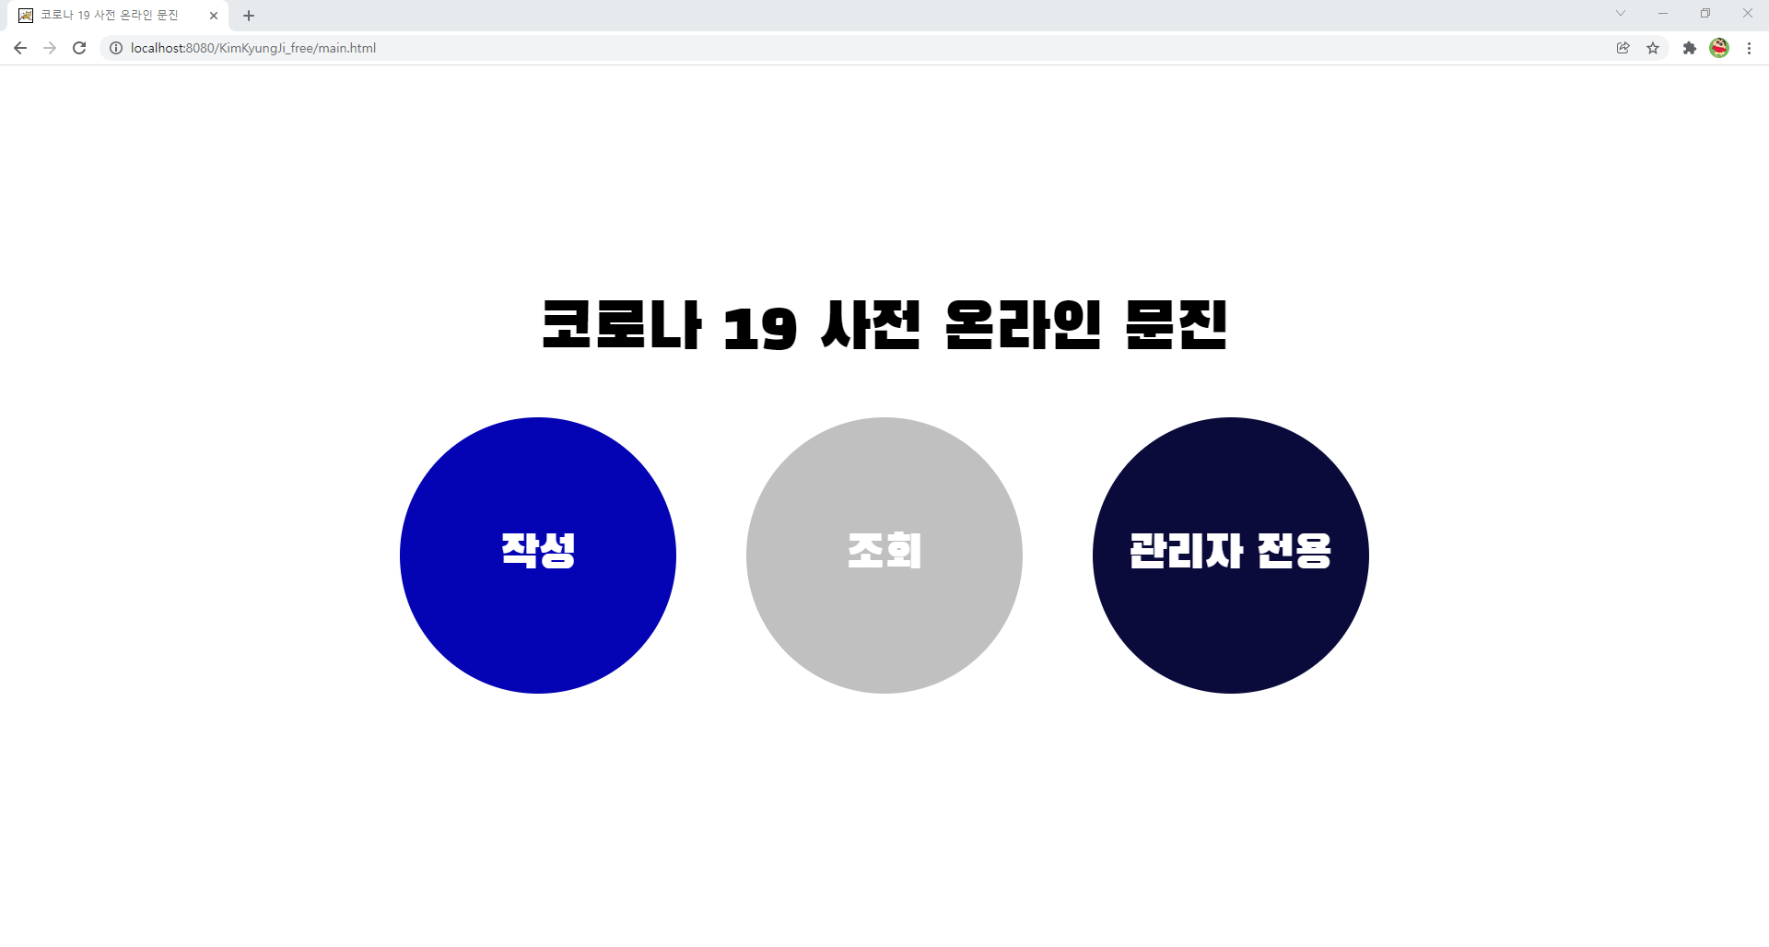
서비스 설명(조회)

Slide 11
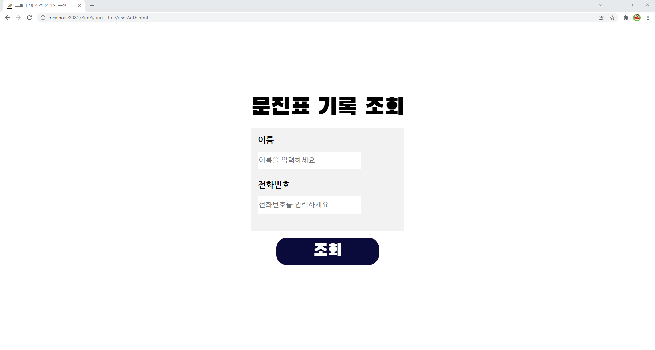
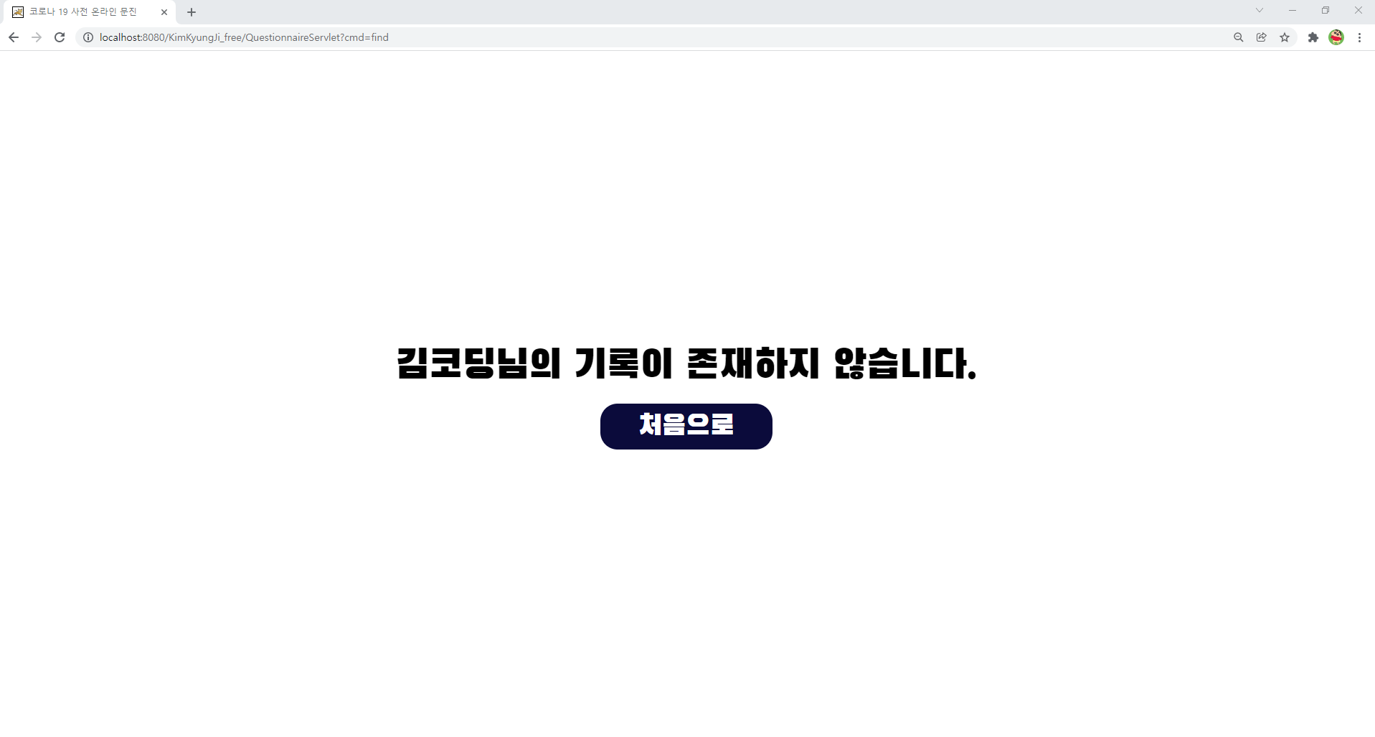
서비스 설명(조회)

Slide 12

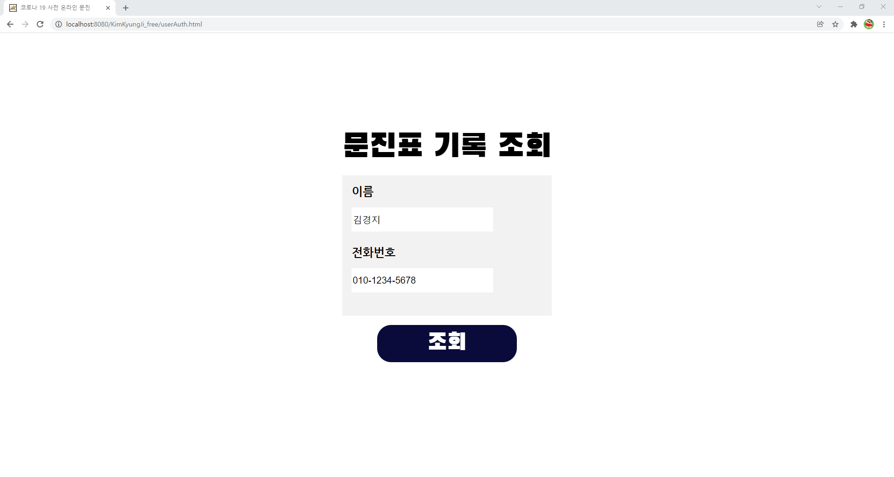
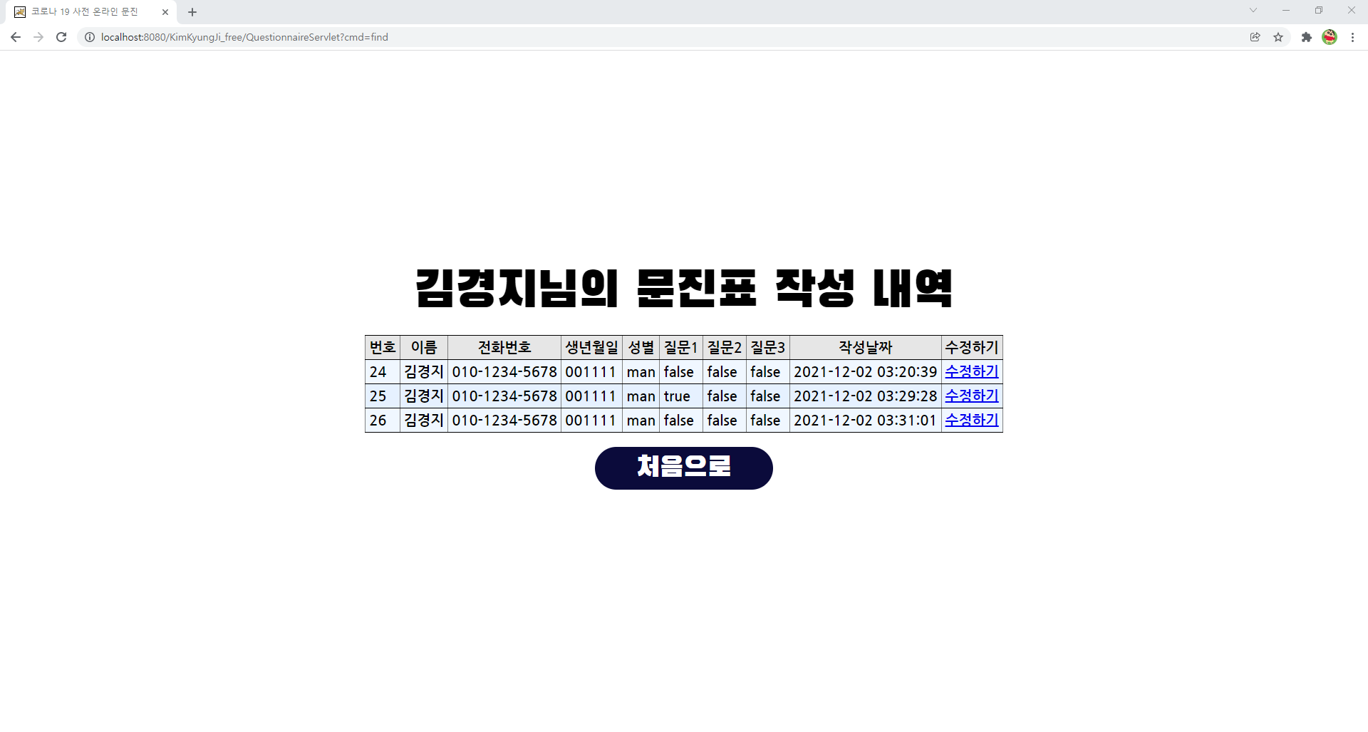
서비스 설명(조회)

Slide 13
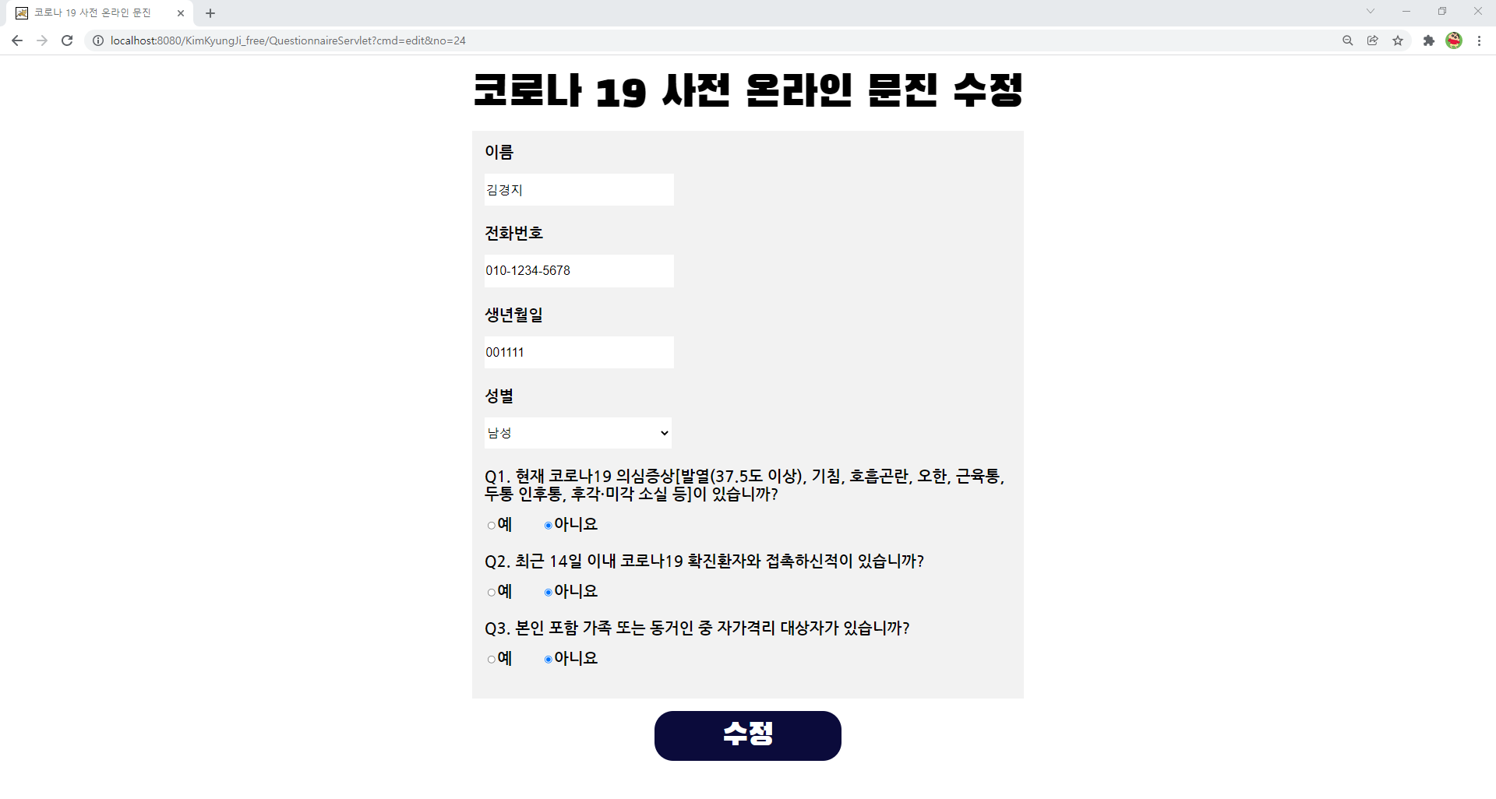
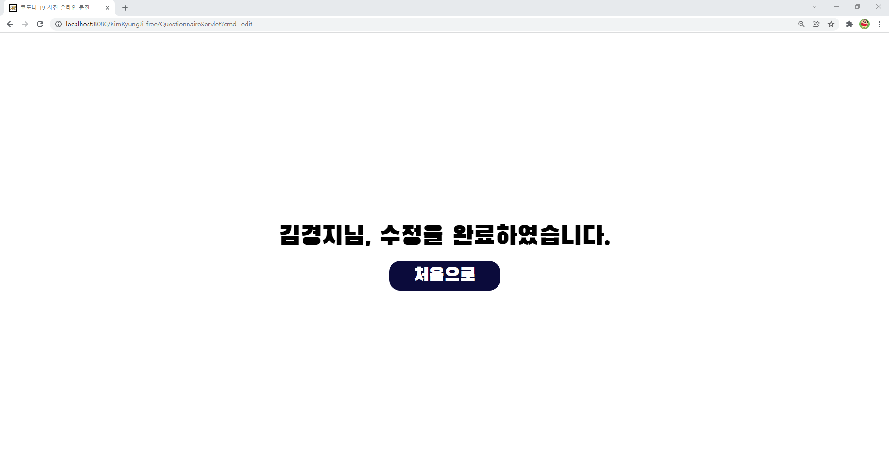
서비스 설명(조회)

Slide 14
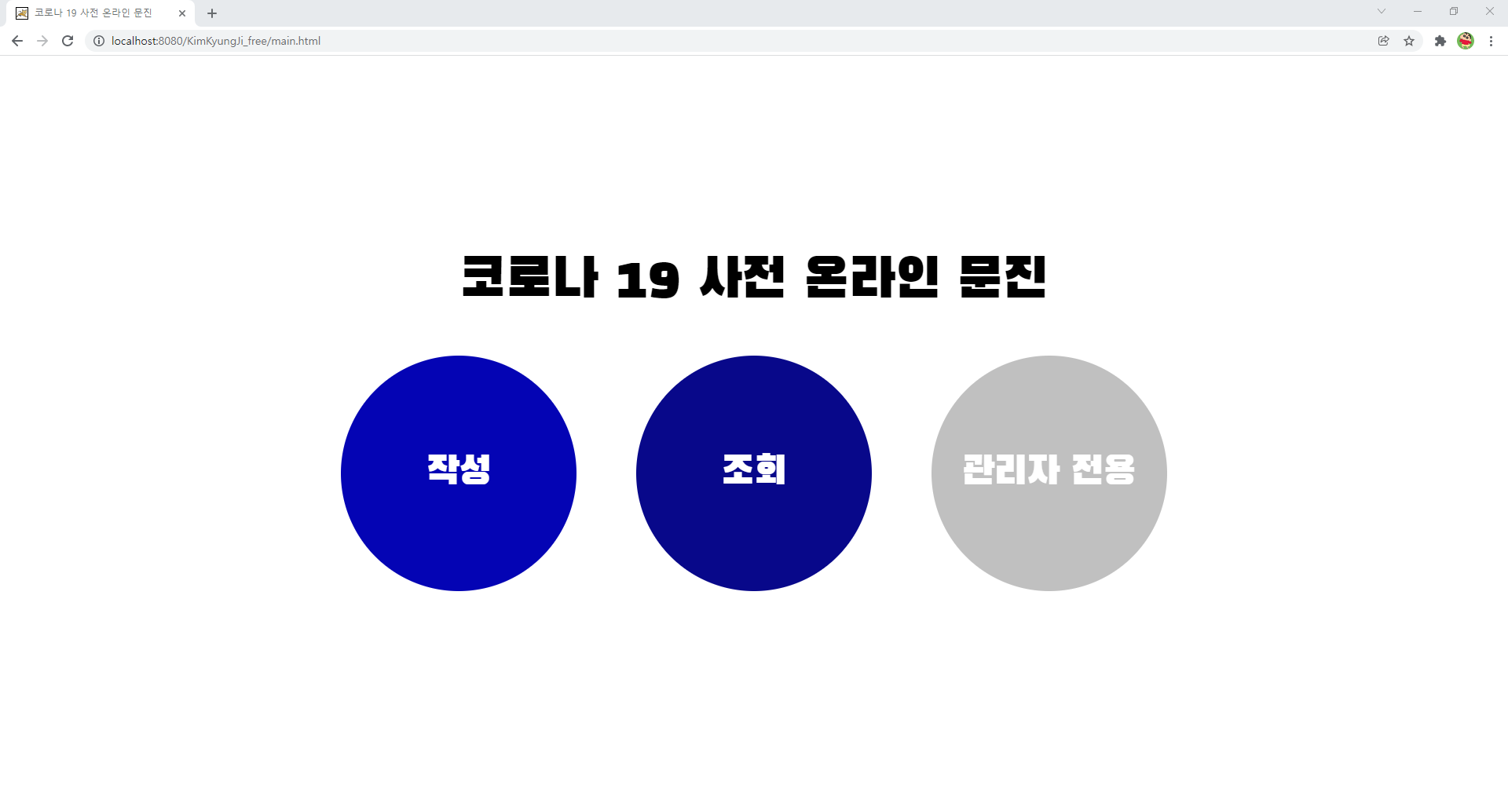
서비스 설명(조회)

Slide 15
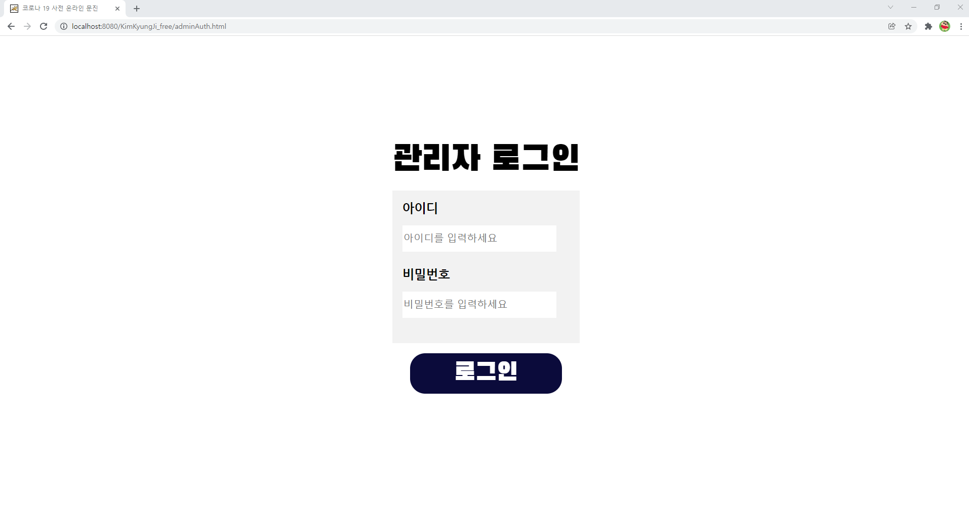
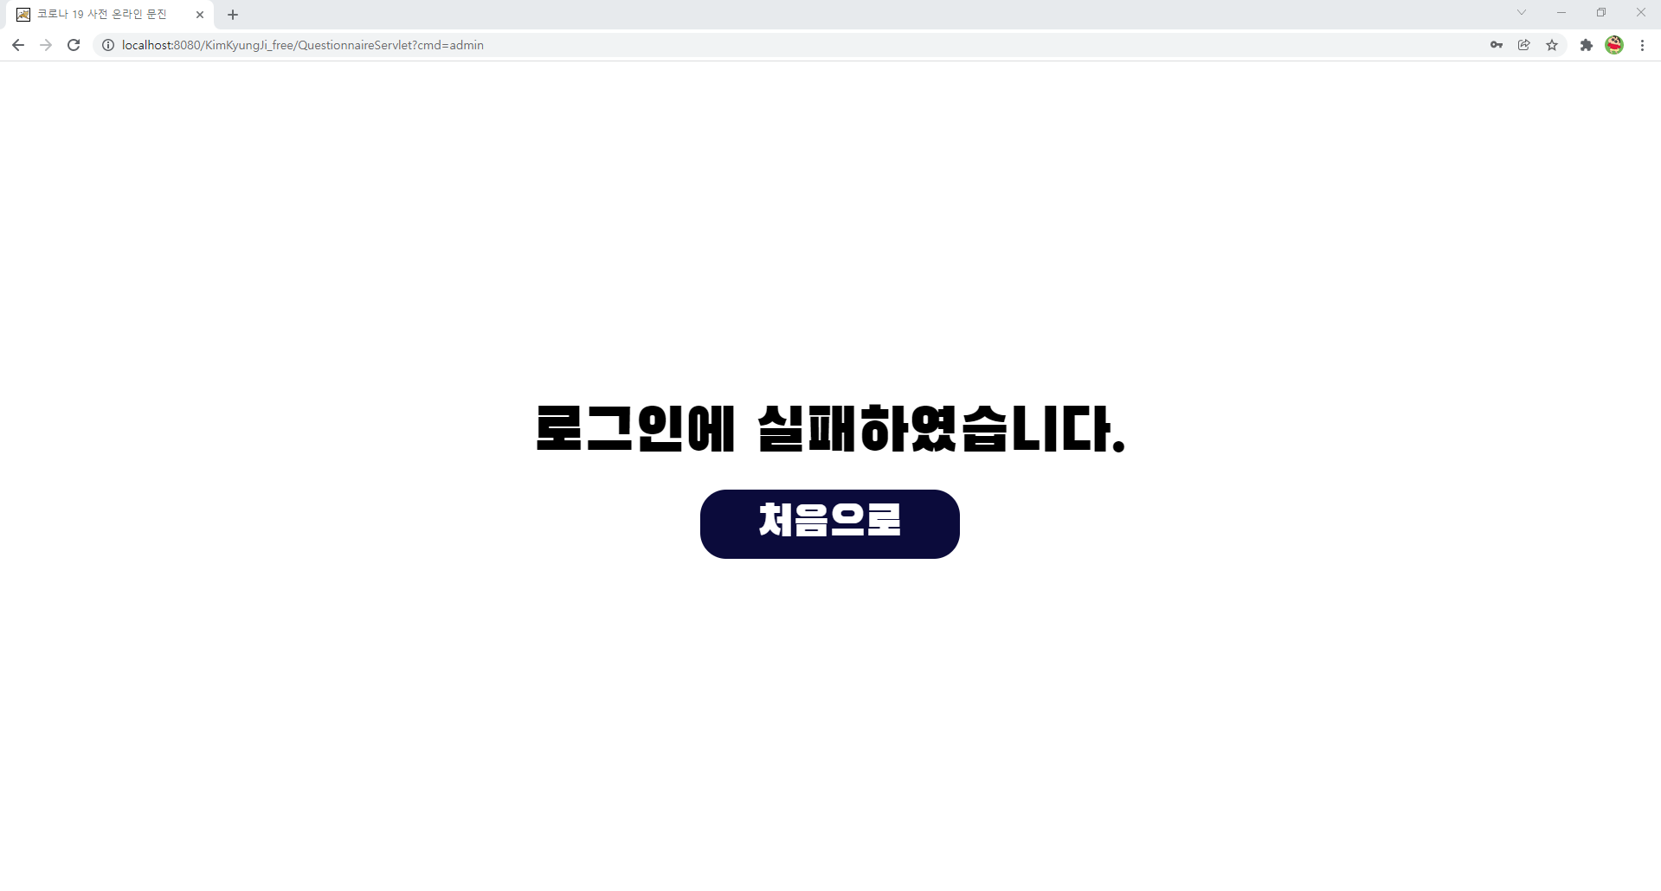
서비스 설명(관리자 전용)

Slide 16
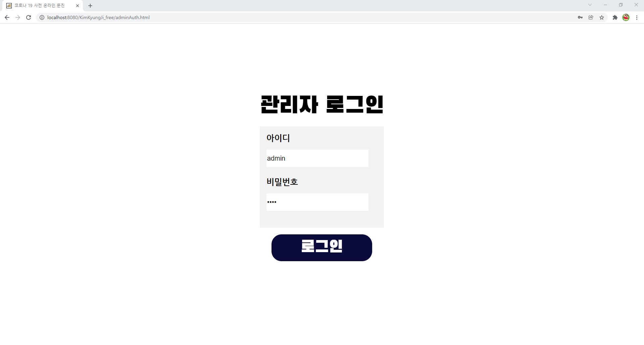
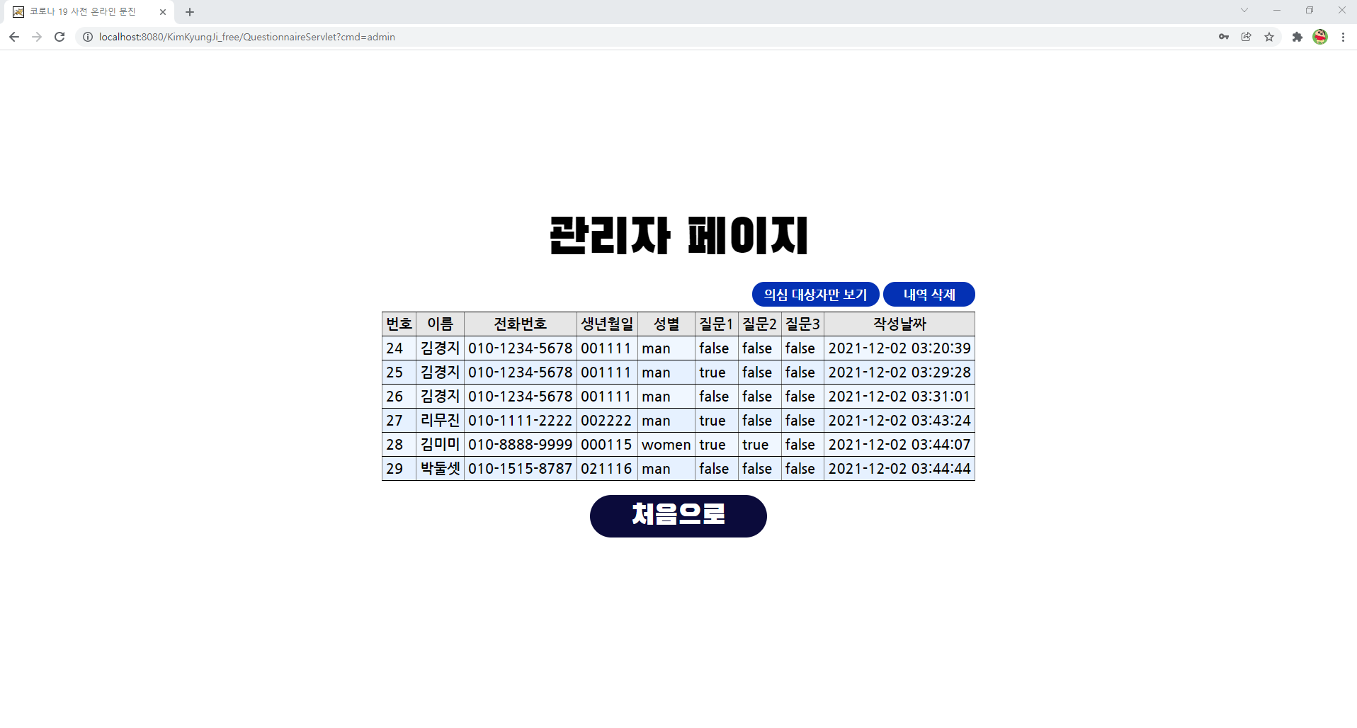
서비스 설명(관리자 전용)
ID : admin
PW : 1234

Slide 17
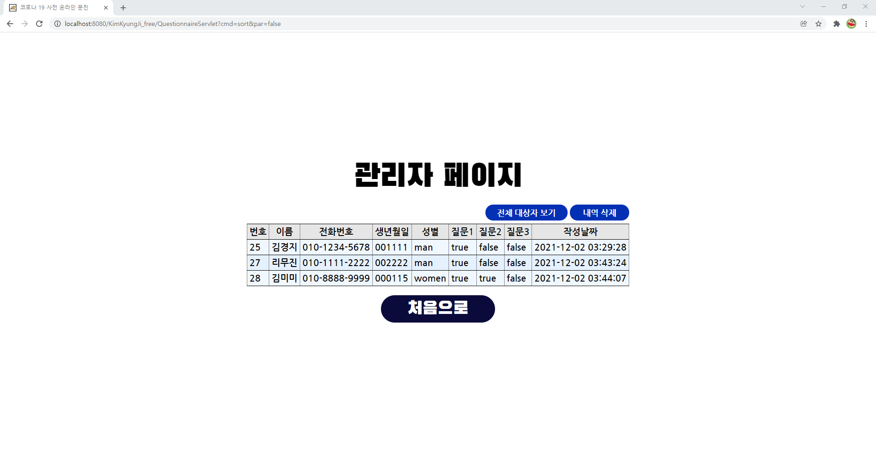
서비스 설명(관리자 전용)

Slide 18
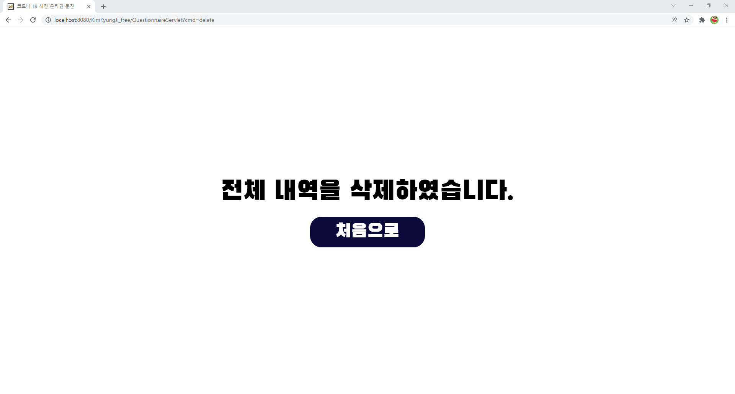
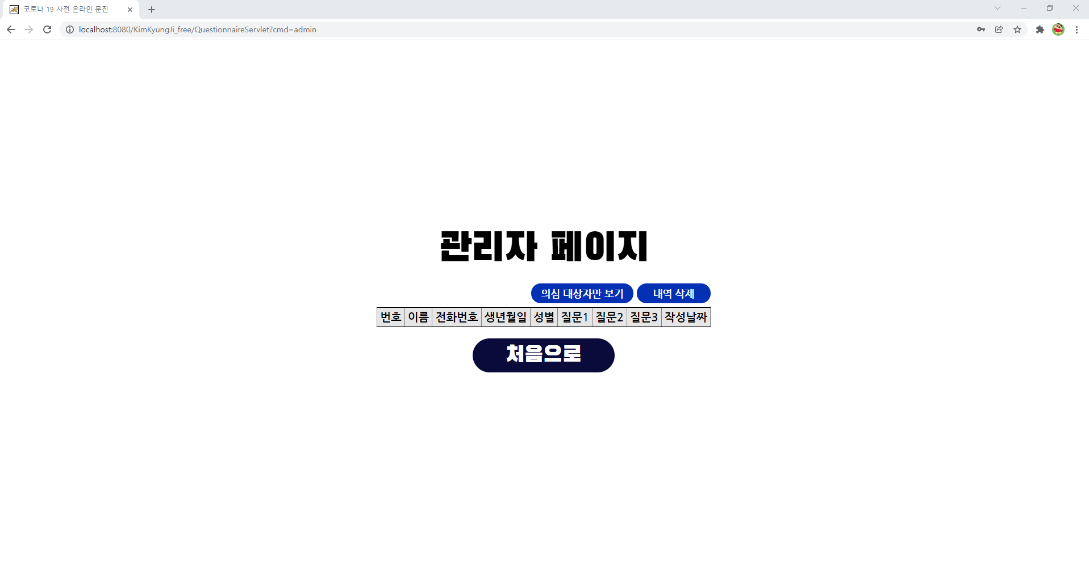
서비스 설명(관리자 전용)

Slide 19
Thank U

